Slide 1

Bongustaio
Proyecto de restaurante

Slide 2
Integrantes
JOSUE VASQUEZ ESCOBAR
ROBERTO ALFERES GOMEZ
MIRIAN FLORES VALENCIA
CLAUDIA SANTOS MENDEZ
ISAAC DOÑO PEREZ
JOQTAN MARMOL LAZO
JUAN RUIZ NATIVI
RENE LINARES LOPEZ

Slide 3
Objetivos
Desarrollar un sistema para la administración eficiente y eficaz del restaurante Bongustaio utilizando diferentes tecnologías y así optimizar los diferentes procesos gestión y dirección del restaurante

Slide 4




Sistema Bongustaio
Roles de usuarios
TI
Administrador
Permisos de edición, vista y agregar información al sistema, además la opción de habilitar campos
Acceso a consultar la información y generar reportes de las ventas
Bodega
Vendedor
Permisos para consultar stock disponible el restaurante
Permisos acceder al modulo de ventas

Slide 5
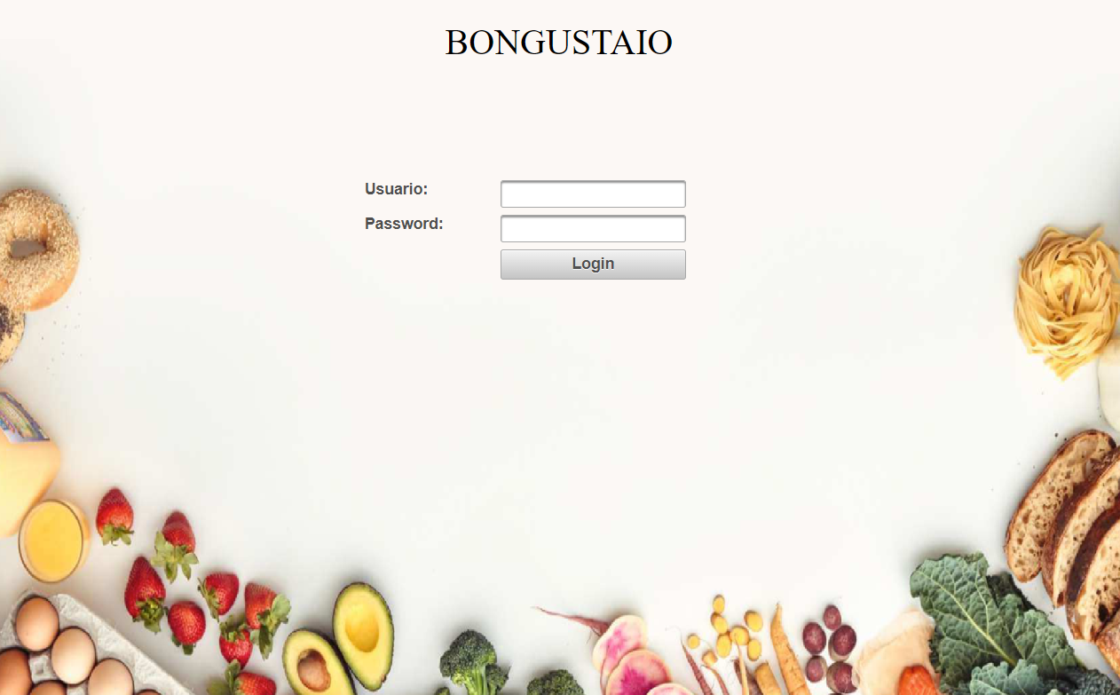
Login
Inicio de sesión
Permisos
El usuario deberá registrarse con sus credenciales para acceder al sistema
Dependiendo del usuario, el sistema lo dirigirá a los diferentes módulos del aplicativo según el nivel del rol

Slide 6

Modulo de TI
Posterior al inicio de sesión
Opciones
Mantenimiento a la bases de datos
Simulación de ventas
Verificación del buen funcionamiento de los módulos
Tendrá disponible a 3 opciones de los diferentes módulos

Slide 7
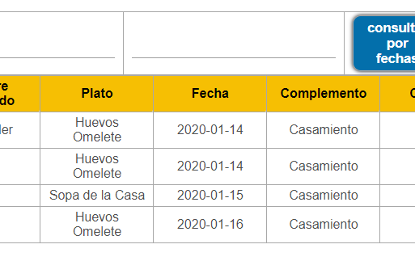
Módulo de Administrador
Auditoría
Reportería
Permite el filtrado de datos por fechas para posteriormente generar un documento con dicha información en formato pdf
Permite consultar las ventas generadas en diferentes sucursales así como los registros de inventario

Slide 8
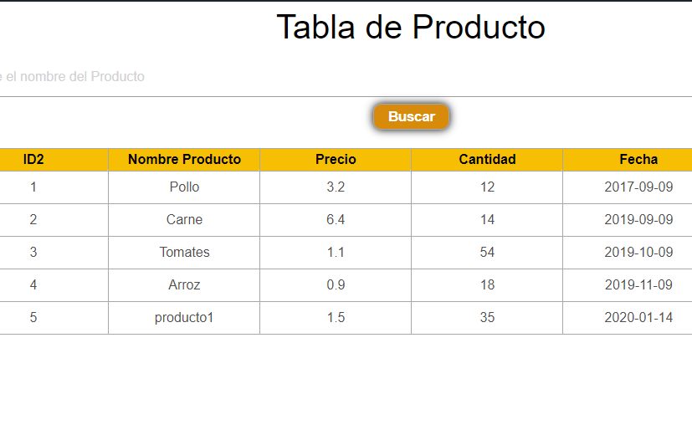
Administrador de bodega
Inventario
Disponibilidad de búsqueda
Podrá consultar la disponibilidad de productos
Podrá filtrar la información dependiendo del producto deseado

Slide 9
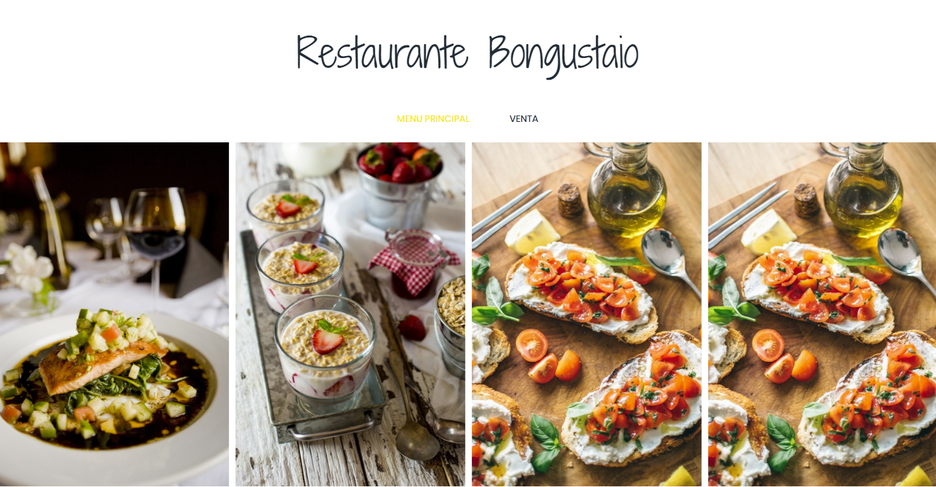
Módulo de ventas

Slide 10
Módulo de venta
Pantalla principal
Consulta de platillos
Proceso de venta
Tendrá disponible un pequeño catálogo de las especialidades de la casa como sugerencias para realizar una venta
Seleccionará las diferentes categorías desayuno, almuerzos y cenas para desplegar la lista de platillos disponibles
Podrá realizar la venta de los productos agregados los productos seleccionados

Slide 11
¡GRACIAS!

